Slide 1
Droga do zawodu
System szkolnictwa w Polsce

Slide 2
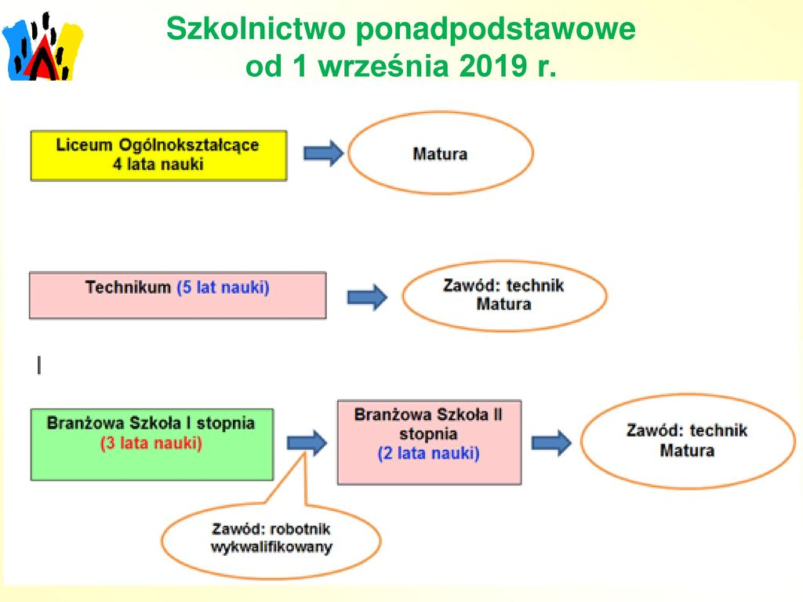
Szkolnictwo po nowemu

Slide 3
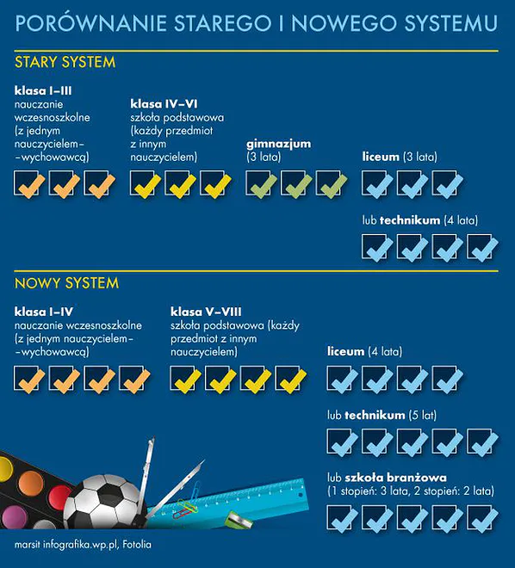
Stary i nowy system edukacji

Slide 4
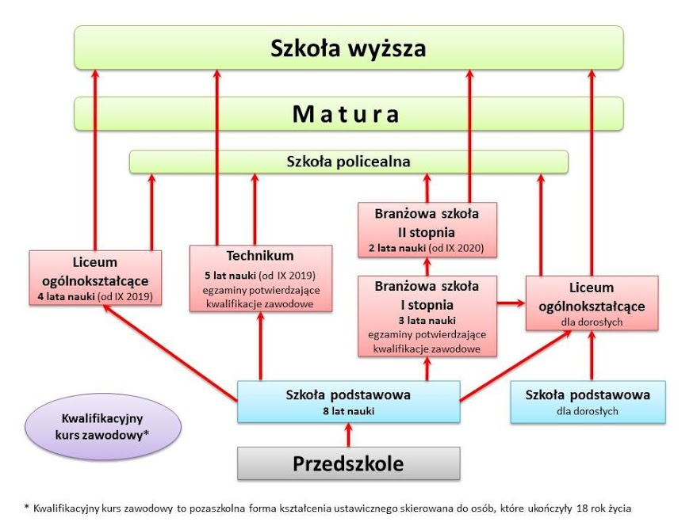
Wyższe wykształcenie – z każdego poziomu

Slide 5
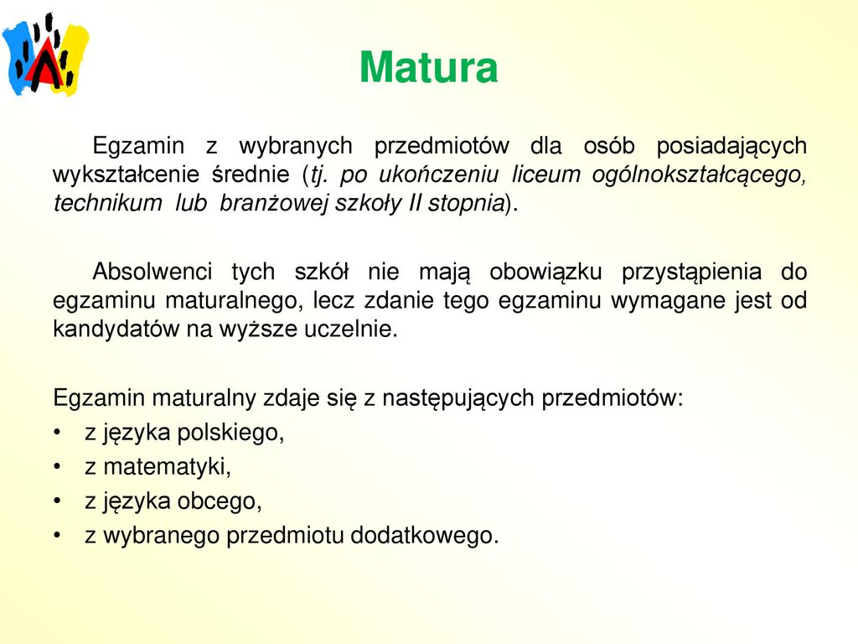
Matura

Slide 6
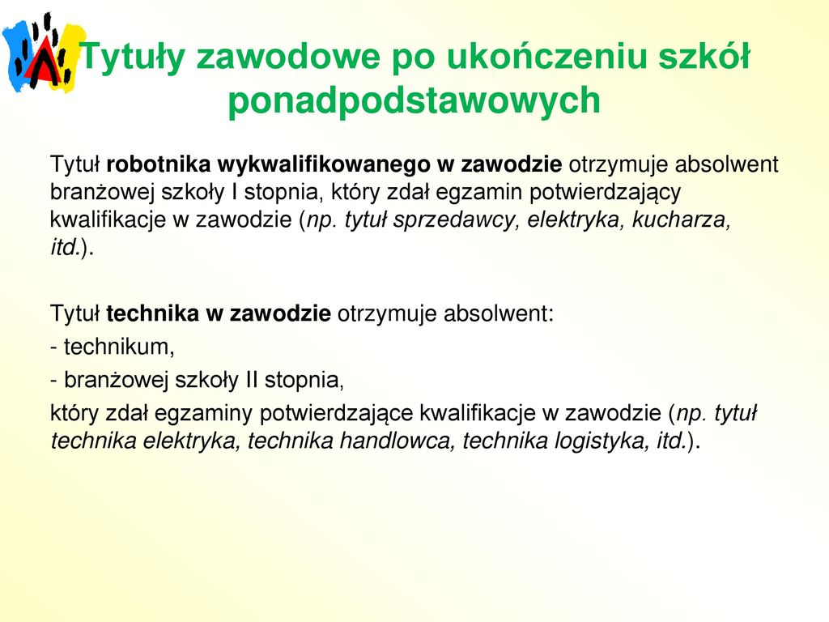
Zawód

Slide 7
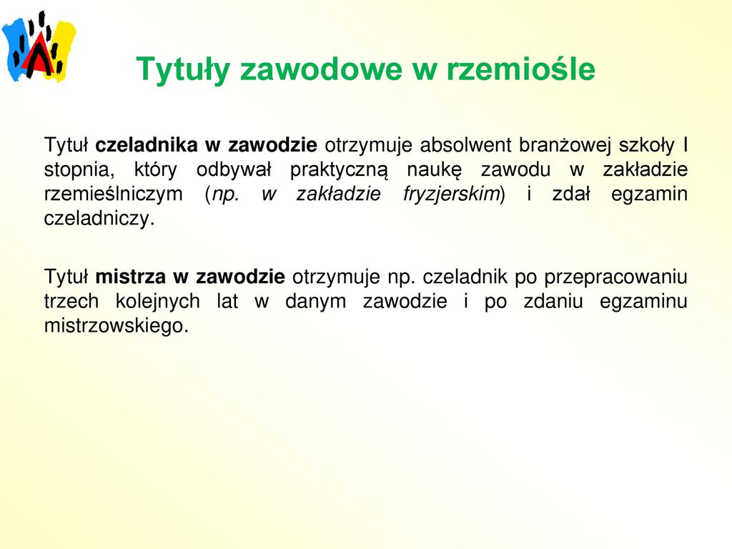
Czeladnik, mistrz

Slide 8
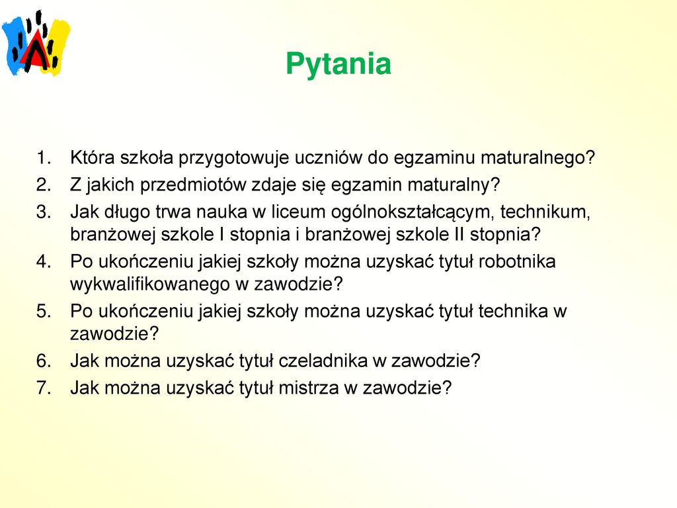
Co po czym?

Slide 9
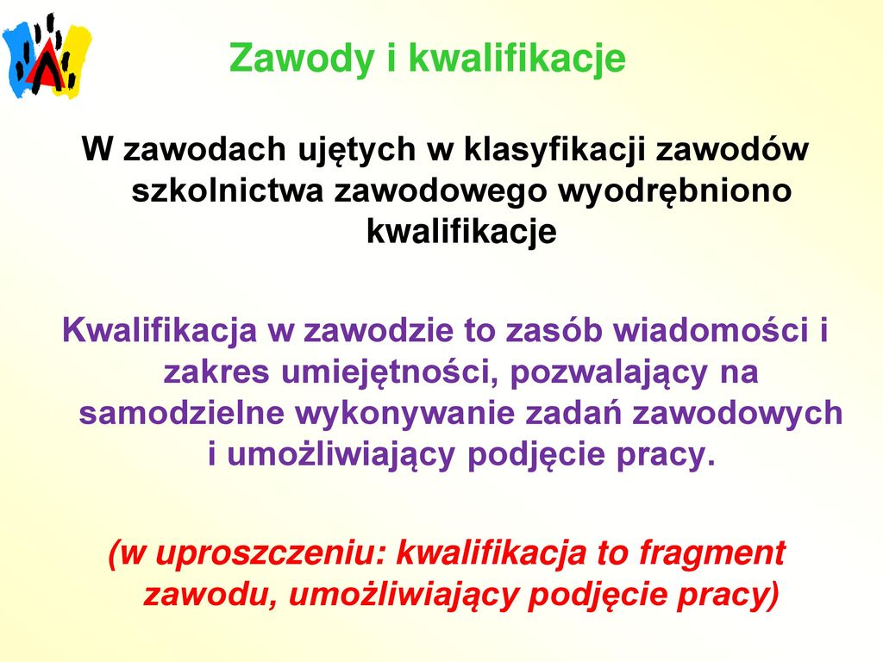
Kwalifikacje

Slide 10
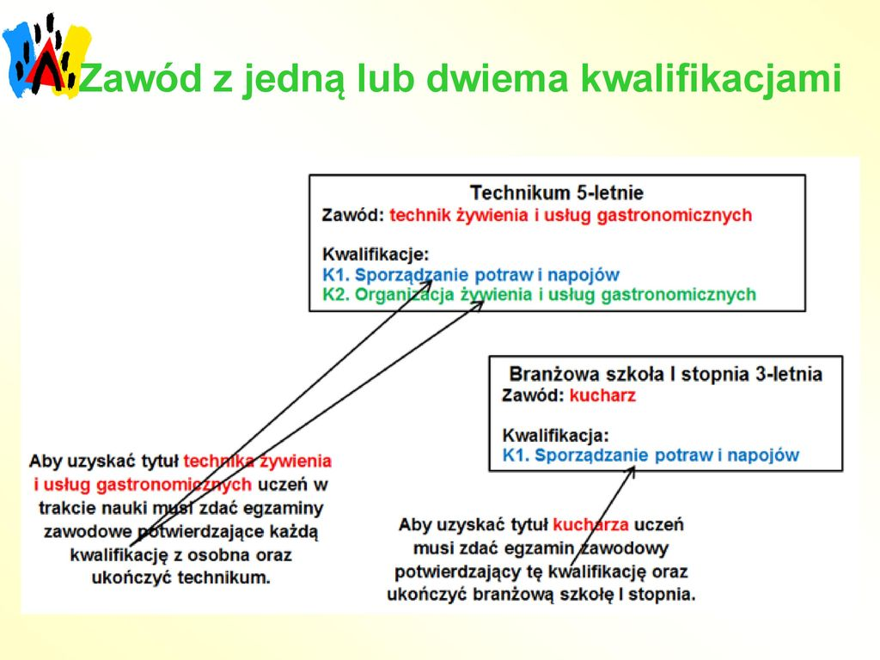
Kwalifikacje cd.

Slide 11
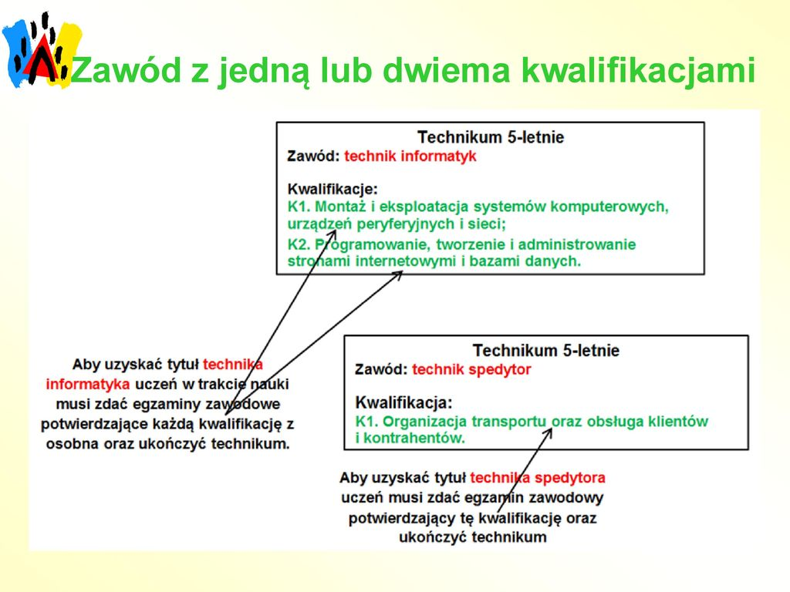
Kwalifikacje cd.

Slide 12
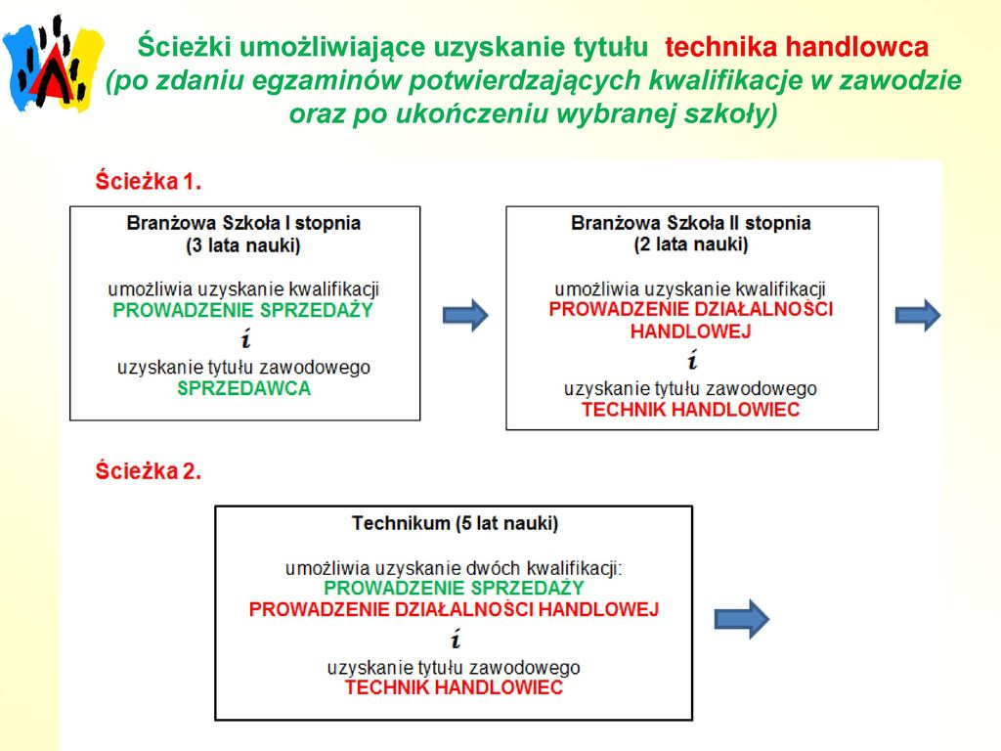
Droga do zawodu

Slide 13
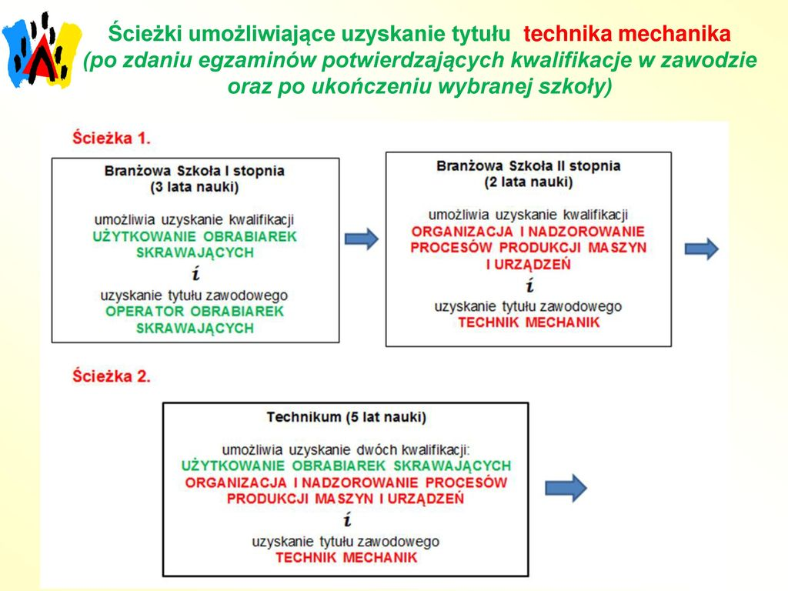
Droga do zawodu cd.

Slide 14
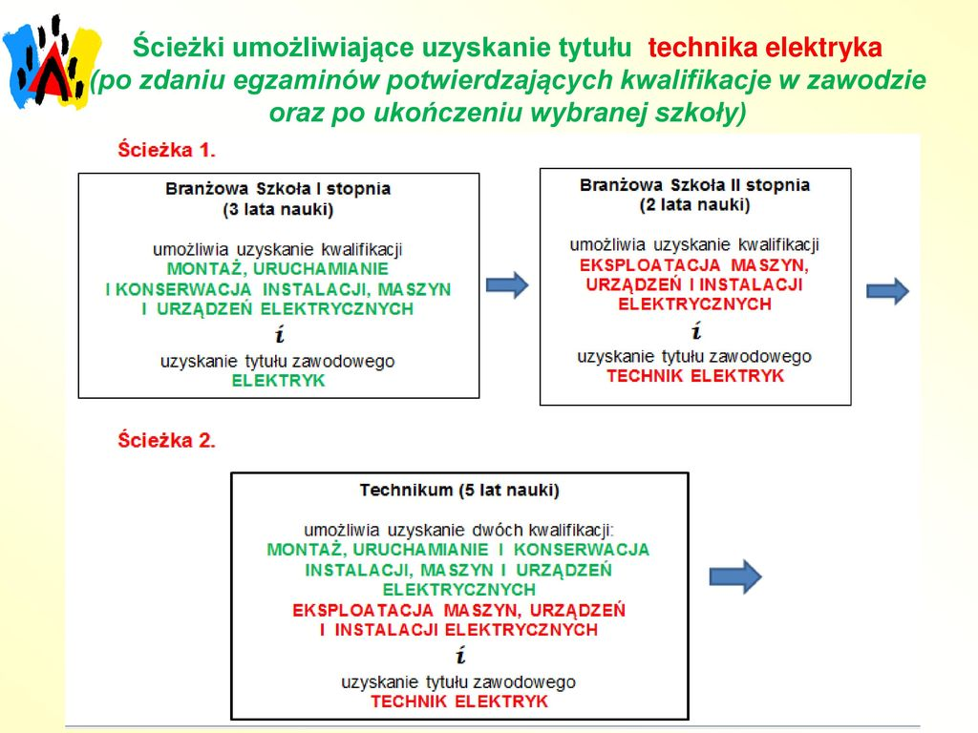
Droga do zawodu c.d

Slide 15
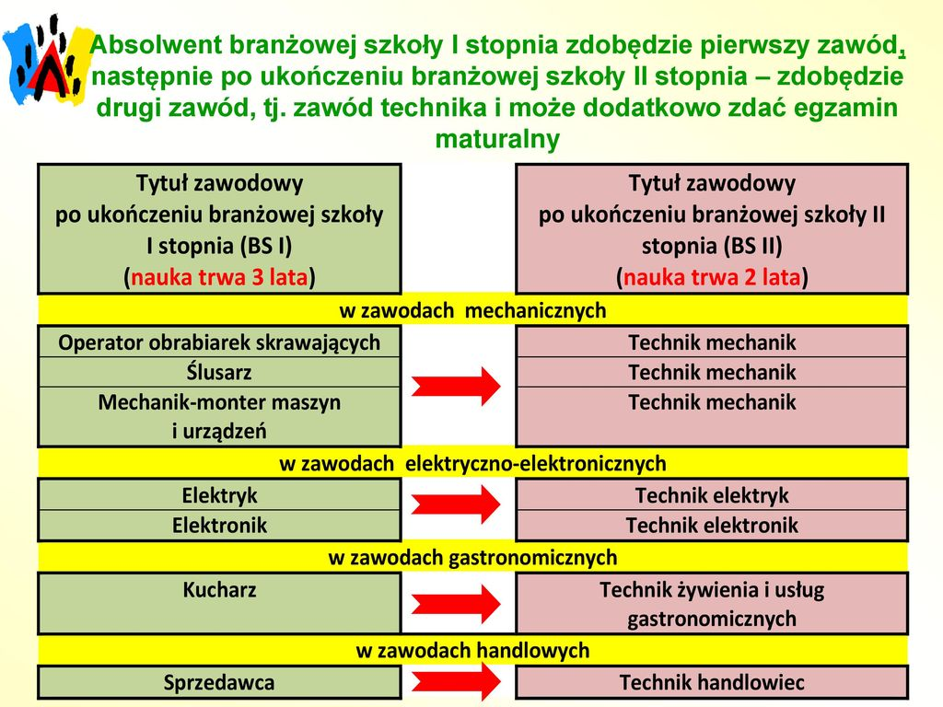
Droga do zawodu cd.

Slide 16
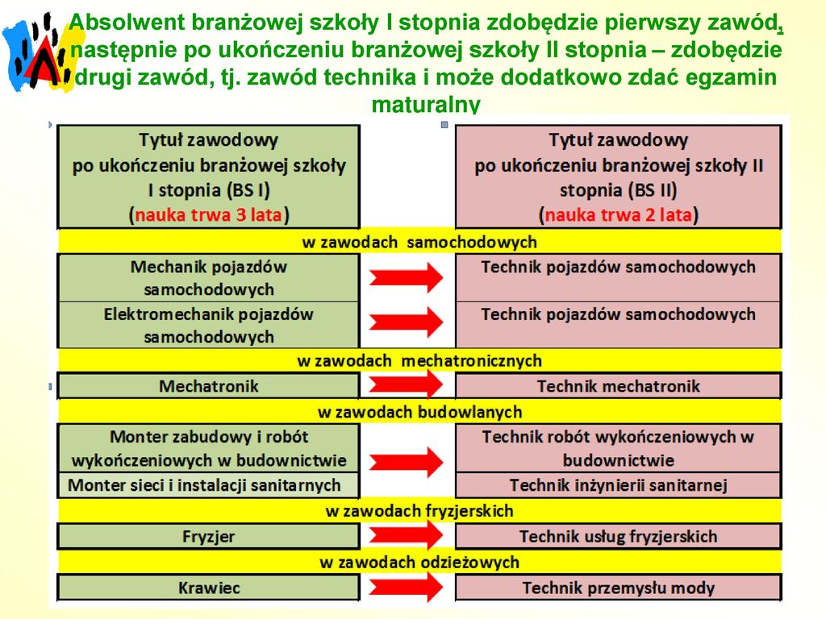
Droga do zawodu cd.

Slide 17
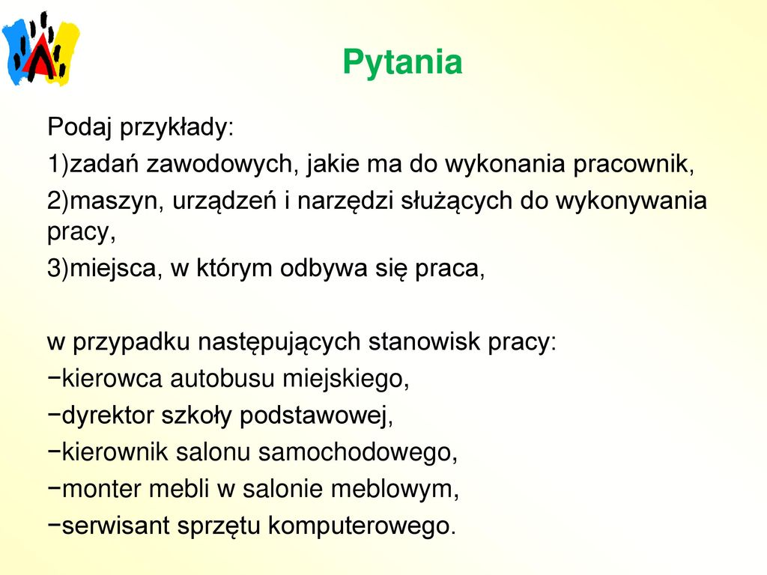

Slide 18
PRAWDZIWE I FAŁSZYWE PRZEKONANIA DOTYCZĄCE EDUKACJI I RYNKU PRACY
SPRAWDŹ CO TY O TYM SĄDZISZ?
Do zawodówki (szkoły branżowej) idą uczniowie, którzy nie lubią się uczyć.
Na studia powinno się iść od razu po maturze.
Wyższe wykształcenie zwiększa szansę na znalezienie dobrze płatnej pracy.
Technikum jest lepsze niż liceum, ponieważ po jego ukończeniu ma się i zawód, i maturę.
Do liceum idą te osoby, które jeszcze nie mają pomysłu na swoją przyszłość.
Uczelnie publiczne są lepsze niż prywatne. Szkoły, które są wysoko w rankingu, są najlepsze.
Pierwszą pracę należy podjąć już podczas nauki.
Wybierając szkołę ponadpodstawową należy się kierować swoimi zainteresowaniami i pasjami.
Wybierając szkołę ponadpodstawową należy kierować się przede wszystkim sytuacją na rynku pracy.
Im dłuższe doświadczenie zawodowe, tym wyższa płaca.
Profile „ścisłe” (np. matematyczno-fizyczne lub informatyczne) są bardziej przyszłościowe niż humanistyczne.
W technikum jest mniej nauki niż w liceum.
W pracy najważniejsze są pieniądze. Szukanie pracy „po znajomości” jest nieuczciwe.
Praca fizyczna powinna być gorzej opłacana niż praca umysłowa.
Bycie wolontariuszem w okresie szkolnym to strata czasu.

